Slide 1
心欲與愛神
約壹二14-17
詩篇十六2, 5-6

Slide 2
世界

Slide 3
世界上的事

Slide 4
欲望與愛
___是欲望所在。
_______塑造了欲望。
欲望就是___。
___是生命的動力。

Slide 5
不要愛世界（一）
愛世界就與愛神的心相違

Slide 6
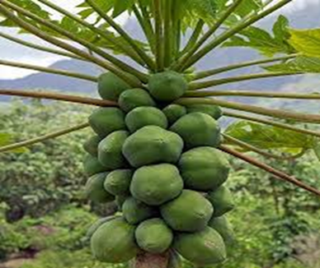
不要愛世界(二)
_____和其上的 唯獨_____神_____
_____都會____。 的必永遠_____。

Slide 7
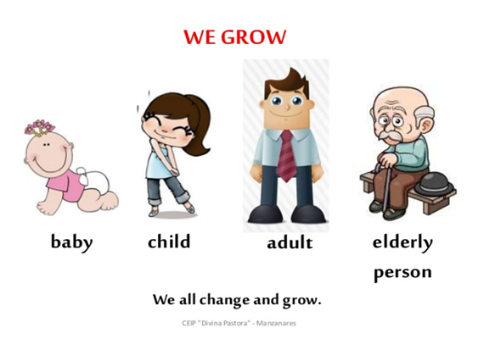
愛的成長
小子________________
____________________
少年________________
____________________
父老________________
____________________

Slide 8
回應
我心中有那些從「世界」而來的欲望使我不能愛神?
＿＿＿＿＿＿＿＿＿＿＿＿＿＿＿＿＿
＿＿＿＿＿＿＿＿＿＿＿＿＿＿＿＿＿
以詩篇16:2,5-6來禱告，寫下你的禱文。

